Slide 1

SHARK ATTACKS
Miguel Beitia

Slide 2
Indice
1 | ATAQUES AÑO
2 | ATAQUES PAÍS / AREA
3 | ATAQUES SEXO / FATAL
4 | ESPECIES DE TIBURONES
5 | CONCLUSIONES

Slide 3
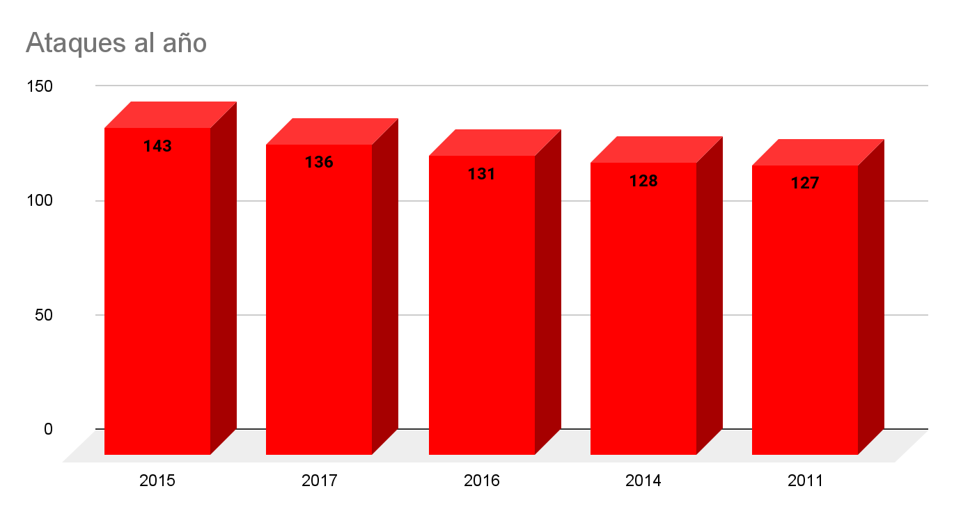
LOS AÑOS CON LA MAYOR CANTIDAD DE ATAQUES

Slide 4
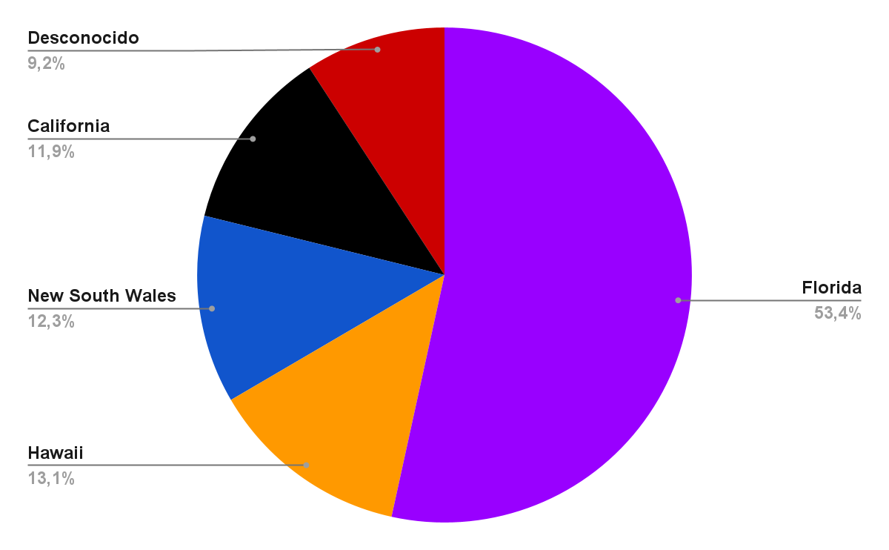
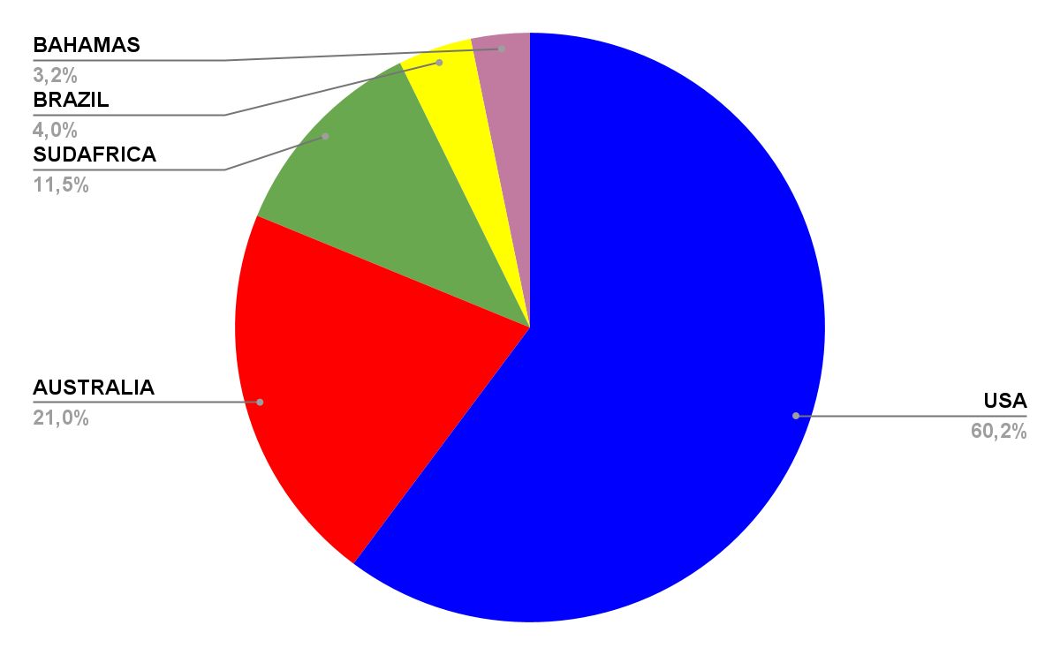
LA CANTIDAD DE ATAQUES POR PAÍS EN %
Y A SU VEZ LOS ATAQUES POR AREAS

Slide 5
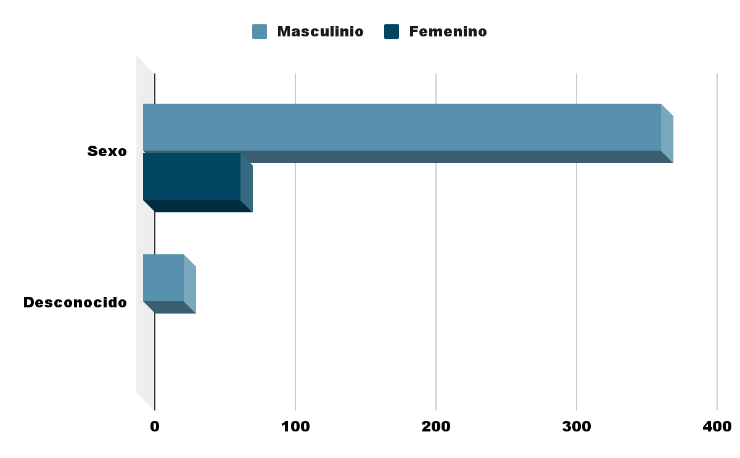
LA CANTIDAD DE ATAQUES POR GÉNERO

Slide 6
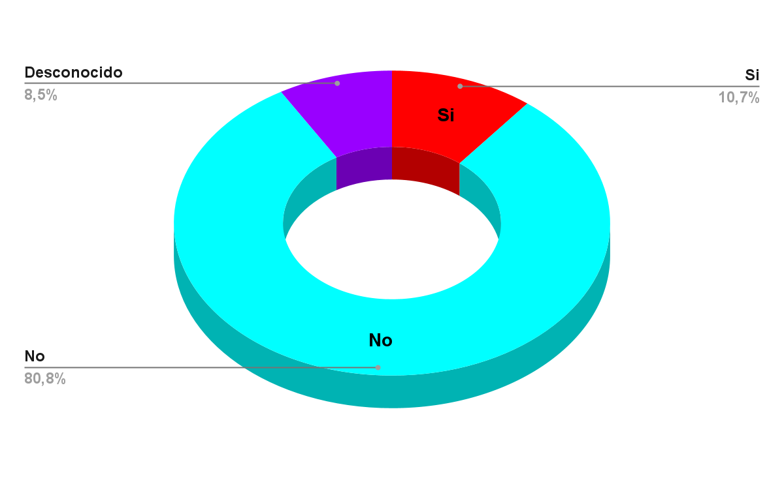
PORCENTAJE DE MORTALIDAD

Slide 7
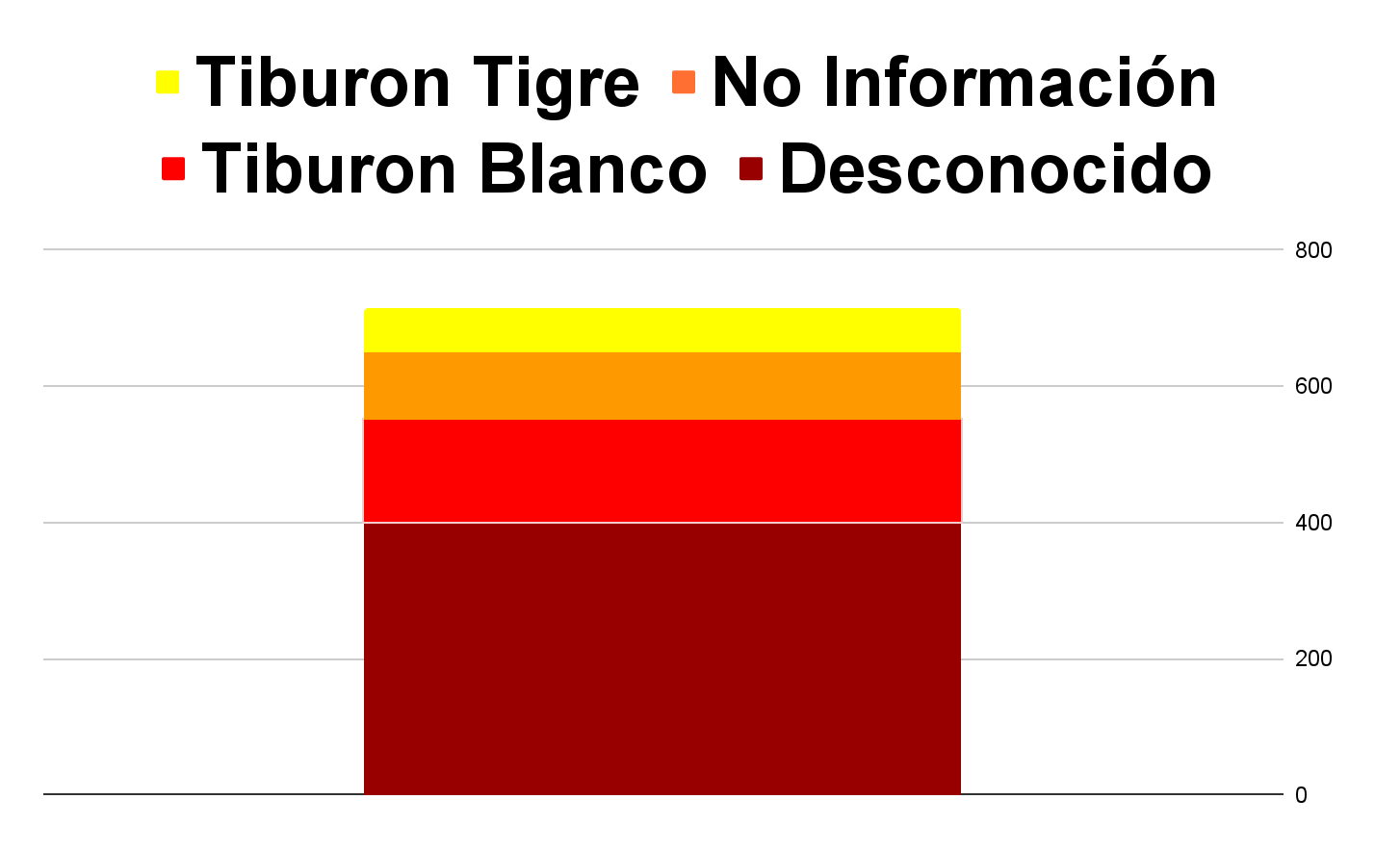
ESPECIES DE TIBURONES TRAS LOS ATAQUES

Slide 8
CONCLUSION
Que en más de la mitad de los datos es “Desconocido”
Que en el 80% de los ataques son no mortales
La mayoría de los ataques ocurren en las costas de EEUU y Australia
La gran mayoría de ataques son de tiburones desconocidos

Slide 9
60%-75%
80%
66%
Ataques en territorio Estadounidense
Son ataques no mortales
Son ataques de tiburones desconocidos

Slide 10
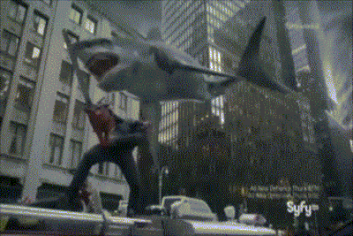
GRACIAS
¿ ALGUNA PREGUNTA ?

